Slide 1
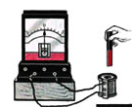
Электромагнитная индукция. Опыты Фарадея

Slide 2
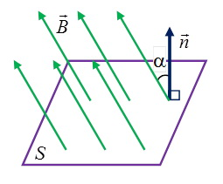
Магнитный поток
Поток вектора через площадку S, находящуюся в однородном магнитном поле Ф=BScosα, где α – угол между вектором и вектором нормали к площадке. [Ф]=Вб
Магнитный поток пропорционален числу магнитный линий, пронизывающих площадку S

Slide 3
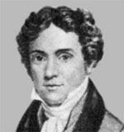
Открытие явления электромагнитной индукции
Явление электромагнитной индукции было открыто выдающимся английским физиком М. Фарадеем в 1831 г. Оно заключается в возникновении электрического тока в замкнутом проводящем контуре при изменении во времени магнитного потока, пронизывающего контур.
Фарадей (Faraday) Майкл
(22.09.1791–25.08.1867)
Английский физик и химик.

Slide 4
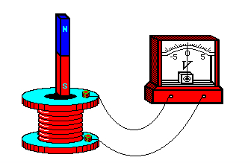
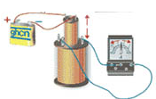
Явление электромагнитной индукции
Явление электромагнитной индукции:
заключается в возникновении электрического тока в замкнутом проводящем контуре при изменении во времени магнитного потока, пронизывающего контур.
Переменное электрическое поле
Переменное магнитное
поле
"Я превращал магнетизм в электричество"
Майкл Фарадей

Slide 5
Закон электромагнитной индукции Фарадея
При изменении магнитного потока в проводящем контуре возникает ЭДС индукции ε_{инд}, равная скорости изменения магнитного потока через поверхность, ограниченную контуром, взятой со знаком минус:
Магнитный поток (Ф=BS cosα) будет изменяться, если:
Изменить В
Изменить S
Изменить α

Slide 6
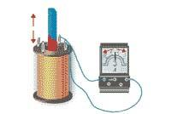
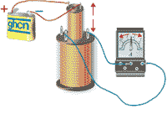
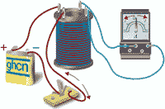
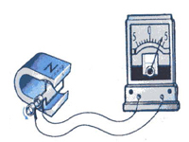
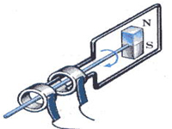
Явление электромагнитной индукции наблюдается в случаях:
движение магнита относительно катушки (или наоборот);
движение катушек относительно друг друга;
изменение силы тока в цепи первой катушки
( с помощью реостата или замыканием и размыканием выключателя);
вращением контура в магнитном поле;
вращением магнита внутри контура.

Slide 7
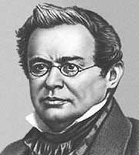
Правило Ленца
Возникающий в замкнутом контуре индукционный ток своим магнитным полем противодействует тому изменению магнитного потока, которым он вызван.

Slide 8
Направление индукционного тока
В
В
В
0
Ii
Ii
В
0
В
В
0
Ii
Ii
В
0
В

Slide 9
ЭДС индукции в движущихся проводниках
l
I
В
- угол между направлением скорости проводника и вектором магнитной индукции.

Slide 10
Самоиндукция
1
2
Явление возникновения ЭДС индукции в контуре вследствие изменения силы тока в этом контуре называется самоиндукцией.
L (Гн) – индуктивность контура. Зависит от геометрических размеров контура и магнитной проницаемости сердечника.

Slide 11
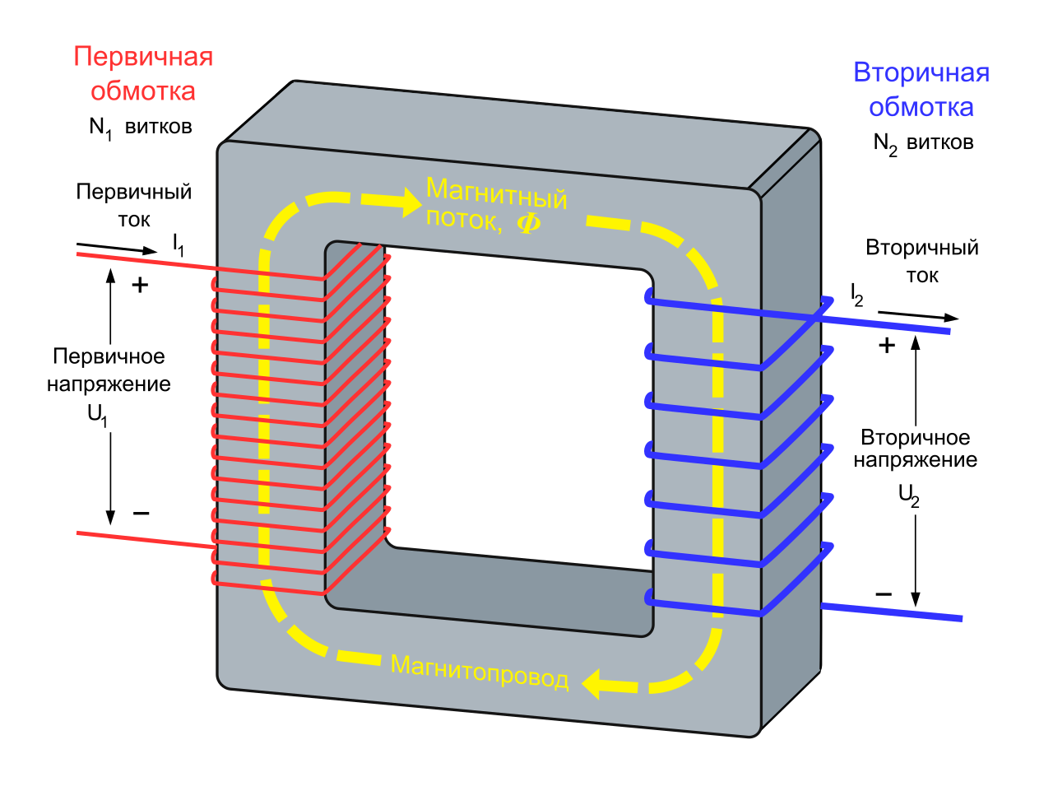
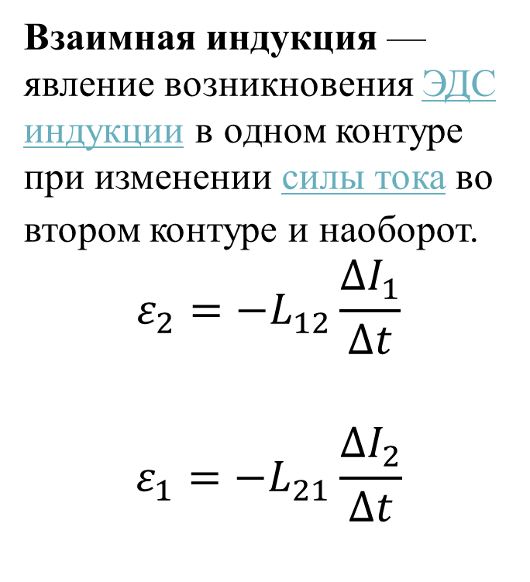
Взаимная индукция
Взаимная индукция — явление возникновения ЭДС индукции в одном контуре при изменении силы тока во втором контуре и наоборот.
$$ε_{2}=−L_{12}\frac{{∆I}_{1}}{∆t}$$
$$ε_{1}=−L_{21}\frac{{∆I}_{2}}{∆t}$$

Slide 12
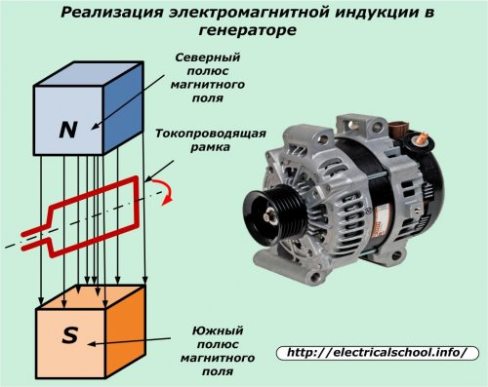
Применение
Таким способом созданная Фарадеем разработка позволила поместить в магнитное поле вращающуюся токопроводящую рамку. Ее затем сделали из большого количества витков, закрепили в подшипниках вращения. По концам обмотки вмонтировали токосъемные кольца и щетки, скользящие по ним, а через выводы на корпусе подключили нагрузку. Получился современный генератор переменного тока.

Slide 13
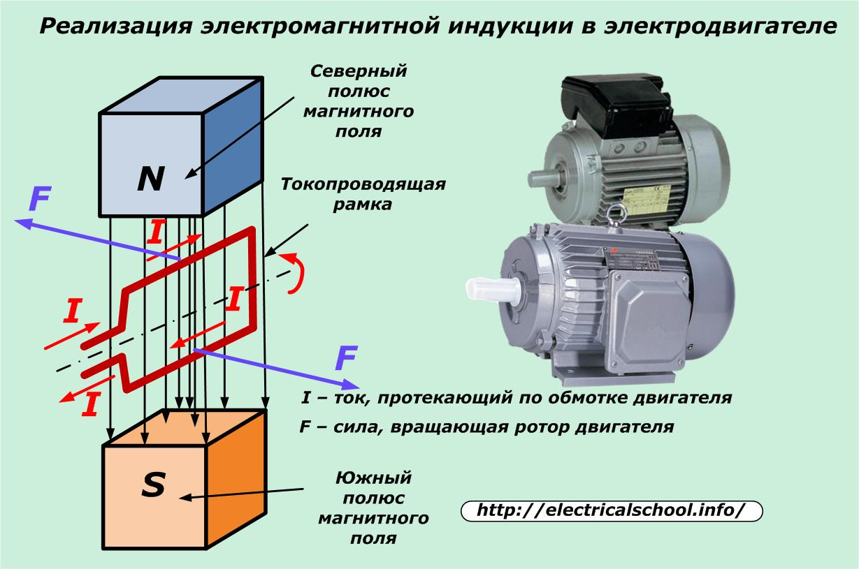
Закон электромагнитной индукции позволил создать различные конструкции электрических двигателей. Они имеют сходное устройство с генераторами: подвижный ротор и статор, которые взаимодействуют между собой за счет вращающихся электромагнитных полей.
Только через обмотку статора электродвигателя пропускают электрический ток. Он индуцирует магнитный поток, влияющий на магнитное поле ротора. В результате возникают силы, раскручивающие вал двигателя. Принцип действия и устройство электродвигателя

Slide 14
Энергия магнитного поля тока

Slide 15
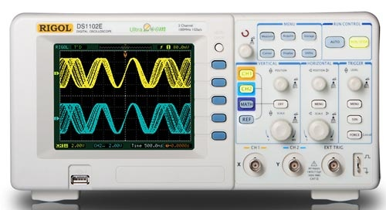
Электромагнитные колебания – это периодические или почти периодические изменения заряда, силы тока и напряжения.
Колебания происходят с большой частотой.
Для наблюдения используют осциллограф.

Slide 16
Свободные и вынужденные колебания
Свободными колебаниями – это колебания, которые возникают в системе после выведения ее из положения равновесия
Вынужденные колебания – это колебания в цепи под действием внешней периодически изменяющейся электродвижущей силы.

Slide 17
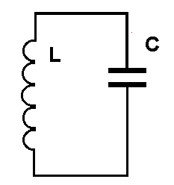
Колебательный контур
Колебательный контур – это электрическая цепь, состоящая из конденсатора и катушки, в которой могут происходить свободные электрические колебания.
энергия электрического поля конденсатора
энергия магнитного поля катушки
рис. 4.4 стр.83

Slide 18
Уравнения электромагнитных колебаний
Гармонические колебания заряда, тока и напряжения в контуре описываются уравнениями:

Slide 19
Частота и период колебаний в контуре
формула Томсона

Slide 20
ЭЛЕКТРОМАГНИТНЫЕ ВОЛНЫ
Электромагнитное поле – это порождающие друг друга переменные электрические и магнитные поля.
Электромагнитные волны – это электромагнитное поле, распространяющееся в пространстве с конечной скоростью, зависящей от свойств среды.
Причём эти волны могут существовать не только в веществе, но и в вакууме. Опираясь исключительно на теоретические выводы, Максвелл определил также, что электромагнитные волны должны распространяться в вакууме со скоростью 300 000 км/с, т. е. со скоростью света (скорость света, как известно, была измерена задолго до этого).

Slide 21
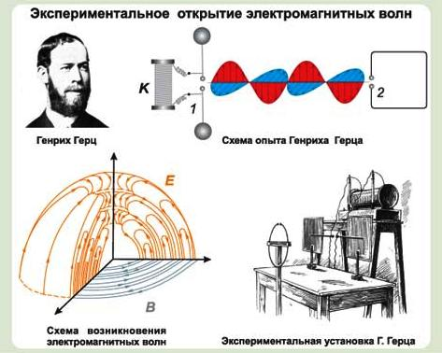
Опыты Герца
Для получения Электромагнитных волн немецкий ученый Генрих Герц использовал простое устройство, представляющее собой открытый колебательный контур.

Slide 22
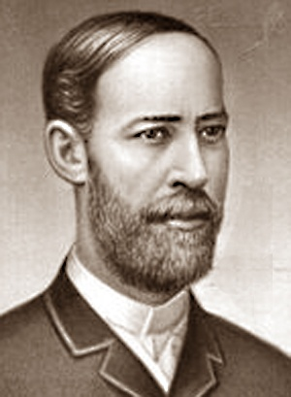
Генрих Герц
немецкий физик, один из основоположников электродинамики. Экспериментально доказал (1886-89) существование электромагнитных волн и установил тождественность основных свойств электромагнитных и световых волн. Придал уравнениям Джеймса Максвелла симметричную форму. Открыл внешний фотоэффект (1887). Построил механику, свободную от понятия силы.

Slide 23
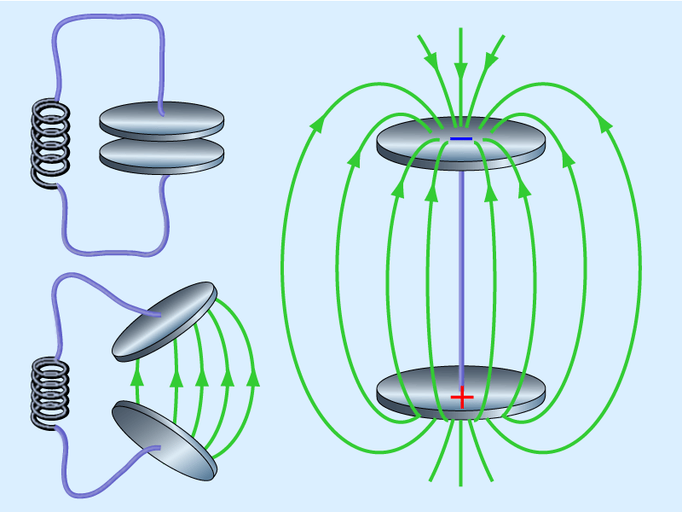
Открытый колебательный контур

Slide 24
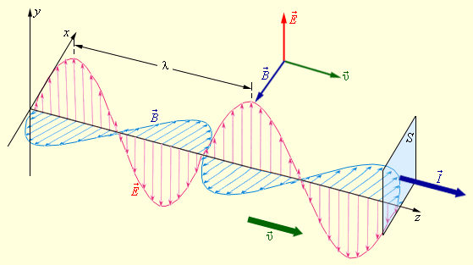
Электромагнитная волна представляет собой систему порождающих друг друга и распространяющихся в пространстве переменных электрического и магнитного полей.
λ=υ⋅T=υ/ν
λ - длина волны, Т – период, ν
- частота

Slide 25
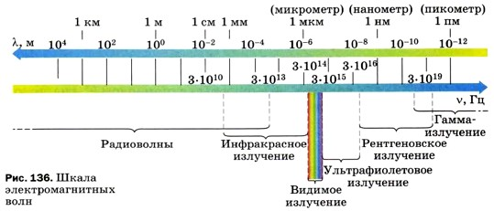

Slide 26
Распределение спектра
Радиоволны (радиочастоты), используемые в радиотехнике, занимают область, или более научно – спектр от 10 000 м (30 кГц) до 0.1 мм (3 000 ГГц).
Это только часть обширного спектра электромагнитных волн. За радиоволнами (по убывающей длине) следуют тепловые или инфракрасные лучи.
После них идет узкий участок волн видимого света, далее – спектр ультрафиолетовых, рентгеновских и гамма лучей – все это электромагнитные колебания одной природы, отличающиеся только длиной волны и, следовательно, частотой.
Хотя весь спектр разбит на области, границы между ними намечены условно. Области следуют непрерывно одна за другой, переходят одна в другую, а в некоторых случаях перекрываются.
Международными соглашениями весь спектр радиоволн, применяемых в радиосвязи, разбит на диапазоны:

Slide 27
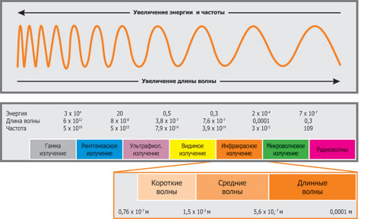

Slide 28
Но эти диапазоны весьма обширны и, в свою очередь, разбиты на участки, куда входят так называемые радиовещательные и телевизионные диапазоны, диапазоны для наземной и авиационной, космической и морской связи, для передачи данных и медицины, для радиолокации и радионавигации и т.д. Каждой радиослужбе выделен свой участок диапазона или фиксированные частоты.

Slide 29
